Slide 1
Асимптотическая сходимость алгоритмов имитации отжига
Даниил Зорин

Slide 2
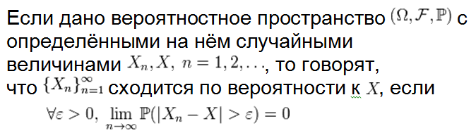
Сходимость алгоритма
Доказываем сходимость по вероятности
Напомним определение

Slide 3
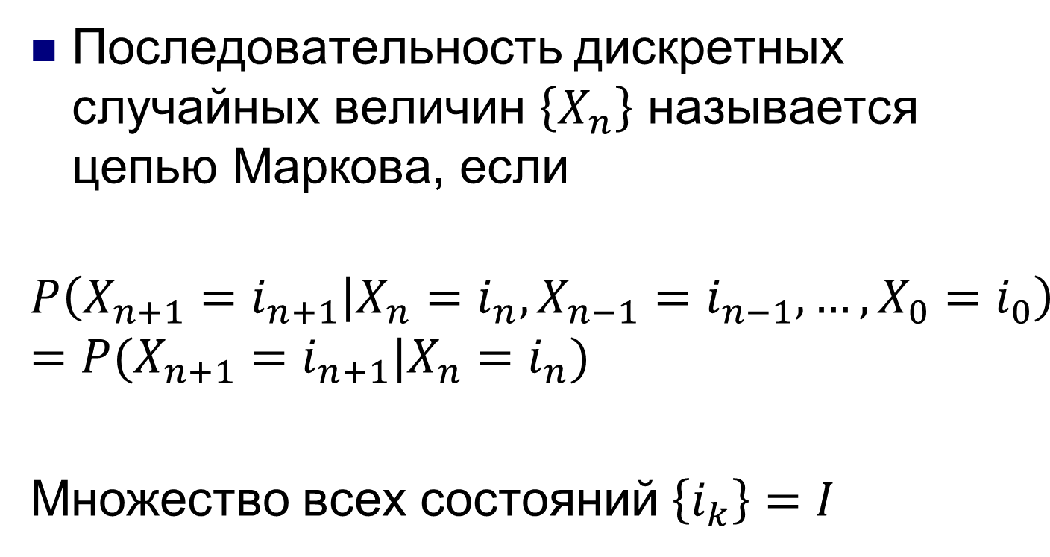
Цепи Маркова: определение
Последовательность дискретных случайных величин $\left\{X_{n}\right\}$ называется цепью Маркова, если
$$P\left(X_{n+1}=i_{n+1} | {X_{n}=i_{n}, X}_{n−1}=i_{n−1},…,X_{0}=i_{0}\right)=P(X_{n+1}=i_{n+1}|X_{n}=i_{n})$$
Множество всех состояний $\left\{i_{k}\right\}=I$

Slide 4
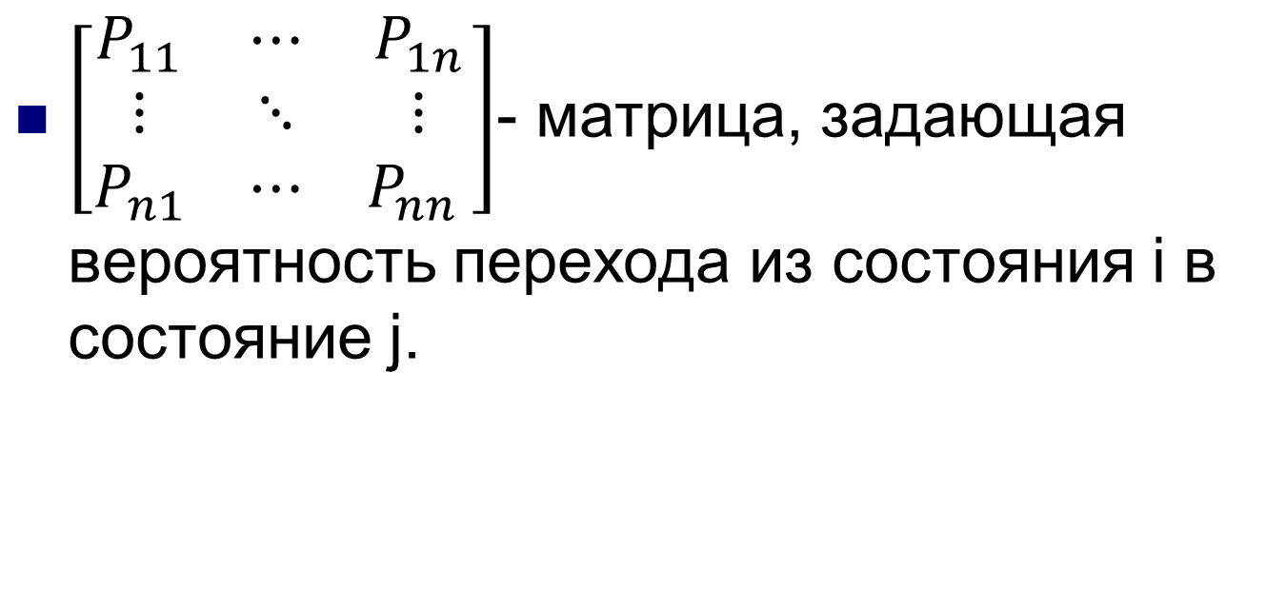
Цепь Маркова: матрица
$\left[\begin{matrix}P_{11} & ⋯ & P_{1n} \\ ⋮ & ⋱ & ⋮ \\ P_{n1} & ⋯ & P_{nn} \end{matrix}\right]$- матрица, задающая вероятность перехода из состояния i в состояние j.

Slide 5
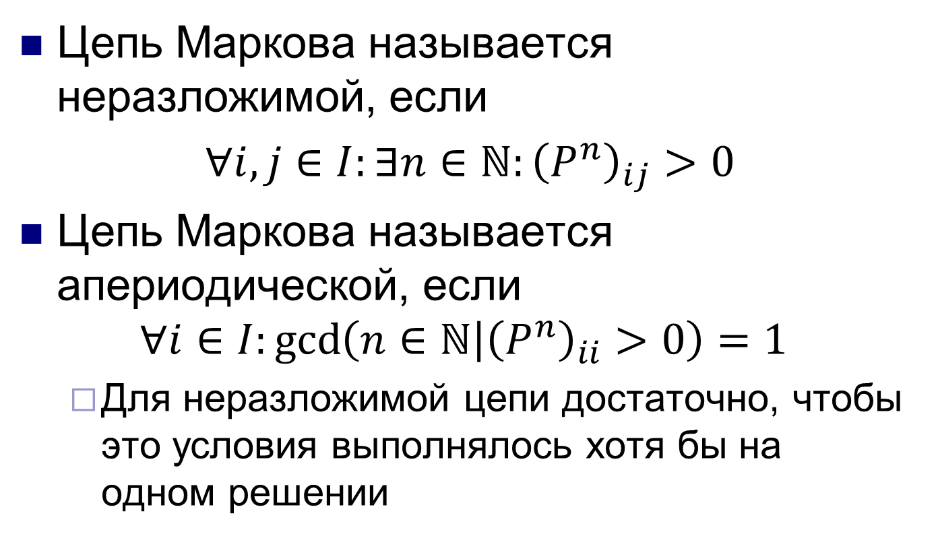
Цепь Маркова: неразложимость, апериодичность
Цепь Маркова называется неразложимой, если
$∀i,j∈I:∃n∈ℕ:{\left(P^{n}\right)}_{ij}>0$
Цепь Маркова называется апериодической, если
$$∀i∈I:\gcd\left(n∈ℕ | {\left(P^{n}\right)}_{ii}>0\right)=1$$
  Для неразложимой цепи достаточно, чтобы это условия выполнялось хотя бы на одном решении

Slide 6
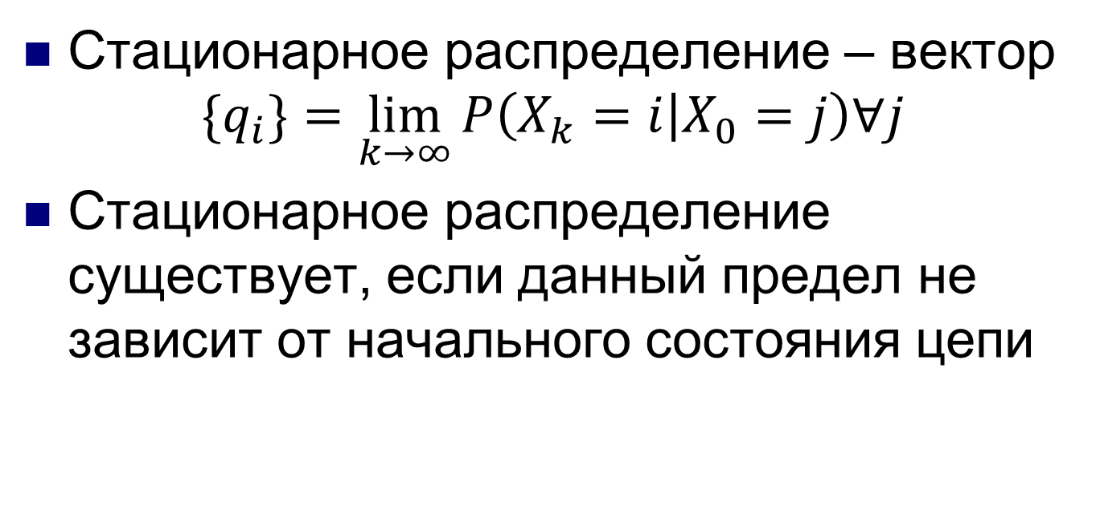
Цепь Маркова: стационарное распределение
Стационарное распределение – вектор
$${\{q}_{i}\}=\lim_{k→∞}{P\left(X_{k}=i | X_{0}=j\right)∀j}$$
Стационарное распределение существует, если данный предел не зависит от начального состояния цепи

Slide 7
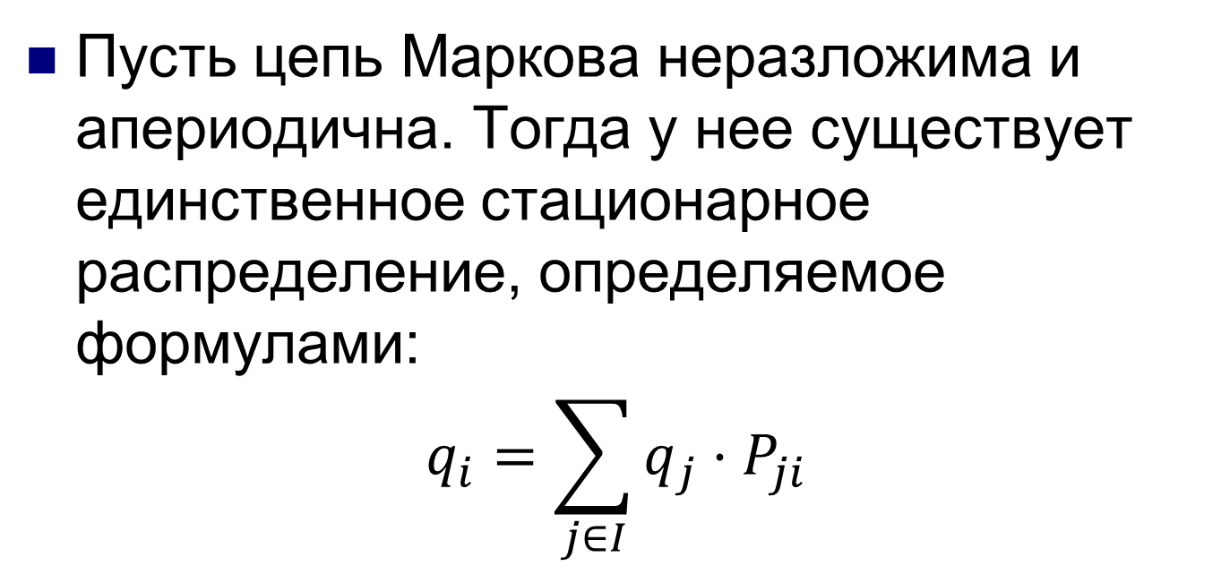
Основная теорема о стационарном распределении марковских цепей
Пусть цепь Маркова неразложима и апериодична. Тогда у нее существует единственное стационарное распределение, определяемое формулами:
$$q_{i}=\sum_{j∈I}{q_{j}⋅P_{ji}}$$

Slide 8
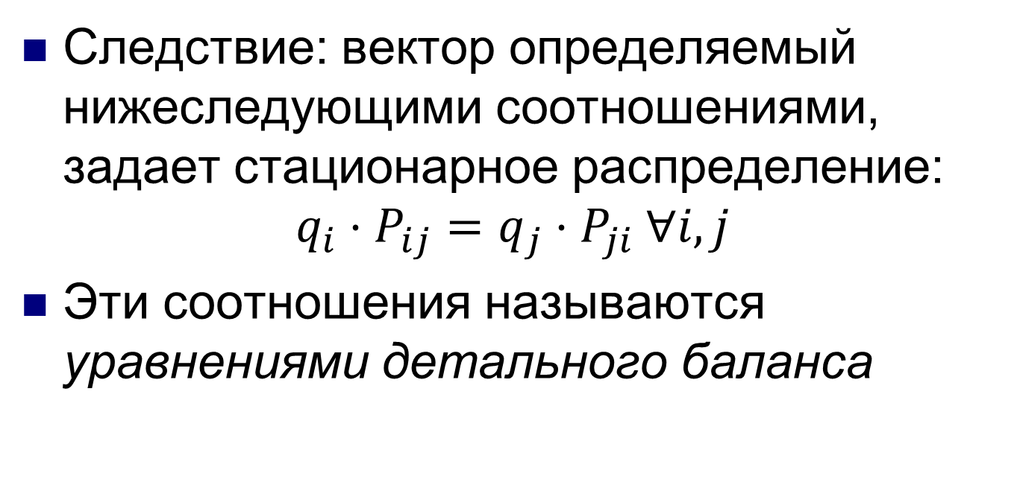
Основная теорема о стационарном распределении марковских цепей
Следствие: вектор определяемый нижеследующими соотношениями, задает стационарное распределение:
$$q_{i}⋅P_{ij}=q_{j}⋅P_{ji} ∀i,j$$
Эти соотношения называются уравнениями детального баланса

Slide 9
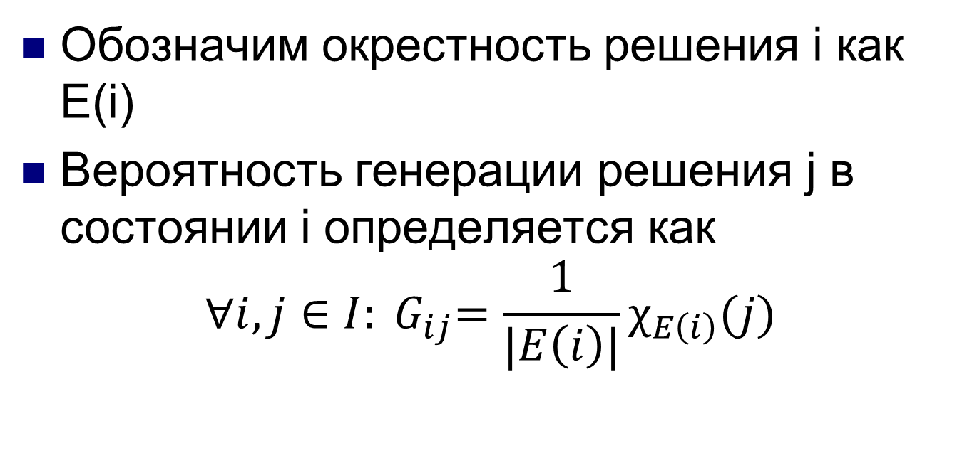
Представление алгоритма имитации отжига цепью Маркова
Обозначим окрестность решения i как E(i)
Вероятность генерации решения j в состоянии i определяется как
$${∀i,j∈I: G}_{ij}=\frac{1}{|E\left(i\right)|}χ_{E\left(i\right)}(j)$$

Slide 10
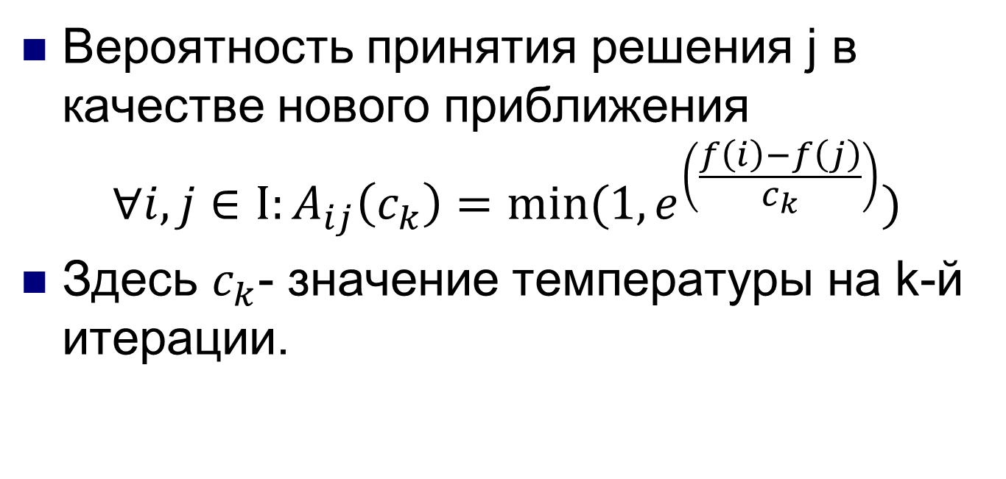
Представление алгоритма имитации отжига цепью Маркова
Вероятность принятия решения j в качестве нового приближения
$$∀i,j∈I:A_{ij}\left(c_{k}\right)={min⁡(1, e}^{\left(\frac{f\left(i\right)−f\left(j\right)}{c_{k}}\right)})$$
Здесь $c_{k}$- значение температуры на k-й итерации.

Slide 11
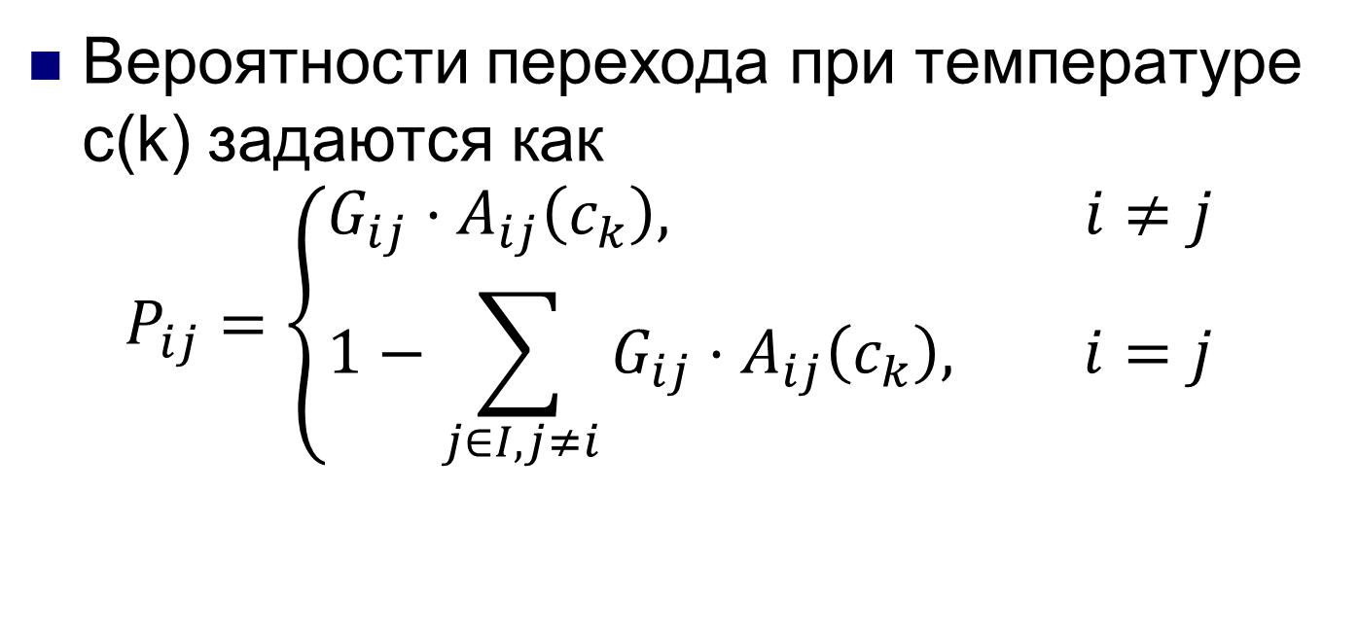
Представление алгоритма имитации отжига цепью Маркова
Вероятности перехода при температуре c(k) задаются как
$$P_{ij}=\left\{\begin{aligned}G_{ij}⋅A_{ij}\left(c_{k}\right), i≠j \\ 1−\sum_{j∈I, j≠i}{G_{ij}⋅A_{ij}\left(c_{k}\right), i=j}\end{aligned}\right.$$

Slide 12
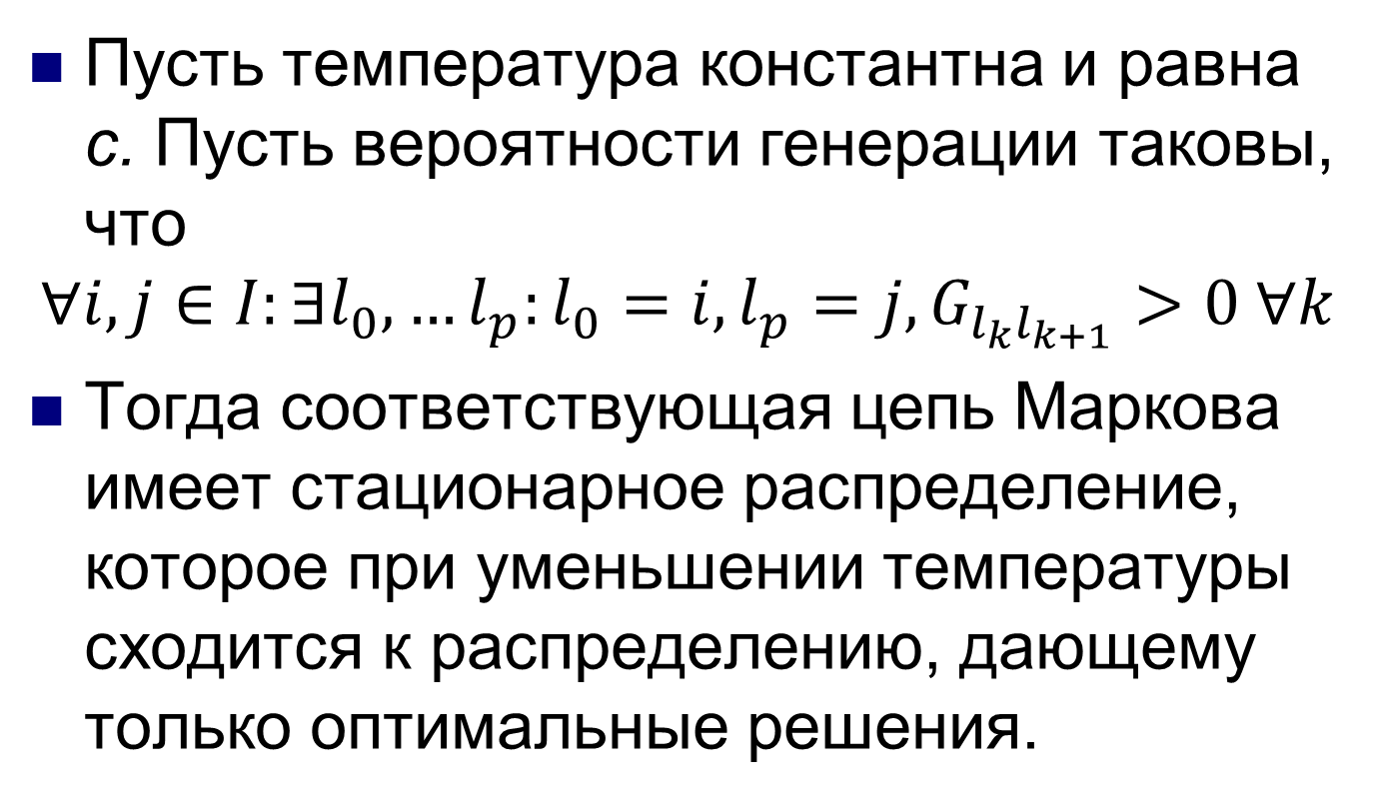
Основная теорема о сходимости
Пусть температура константна и равна с. Пусть вероятности генерации таковы, что
$$∀i,j∈I:∃l_{0},…l_{p}:l_{0}=i, l_{p}=j, G_{l_{k}l_{k+1}}>0 ∀k$$
Тогда соответствующая цепь Маркова имеет стационарное распределение, которое при уменьшении температуры сходится к распределению, дающему только оптимальные решения.

Slide 13
Доказательство теоремы
Из условия на вероятности генерации непосредственно следует неразложимость цепи Маркова.
Так как цепь неразложимая, для апериодичности достаточно наличие одного возвратного состояния. Очевидно, любое неоптимальное решение соответствует такому состоянию.

Slide 14
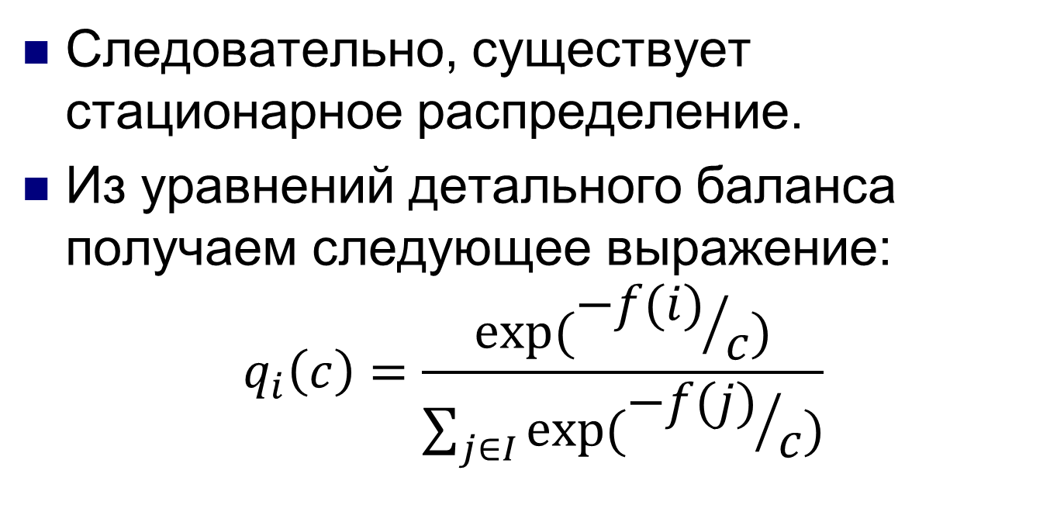
Доказательство теоремы
Следовательно, существует стационарное распределение.
Из уравнений детального баланса получаем следующее выражение:
$$q_{i}\left(c\right)=\frac{exp⁡({−f(i)}/c)}{\sum_{j∈I}{exp⁡({−f(j)}/c)}}$$

Slide 15
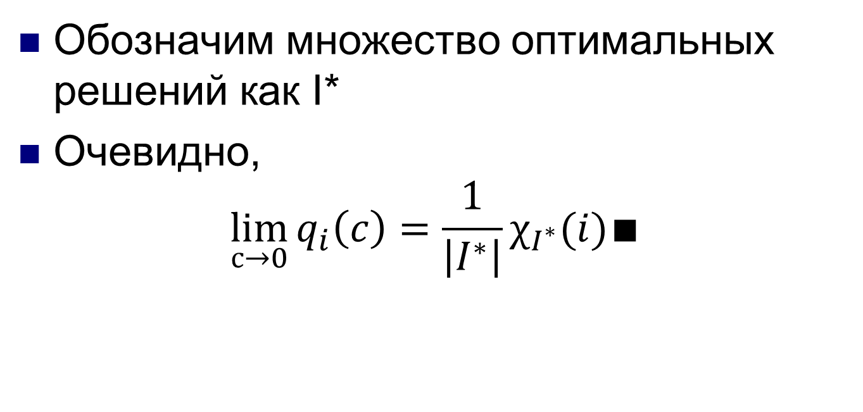
Доказательство теоремы
Обозначим множество оптимальных решений как I*
Очевидно,
$$\lim_{с→0}{q_{i}\left(c\right)=\frac{1}{\left|I^{∗}\right|}χ_{I^{∗}}(i)∎}$$

Slide 16
Недостаток данной теоремы
Цепь Маркова считается однородной, и предел берется сначала по итерациям при фиксированной температуре, а затем температура устремляется к нулю.
В реальности число итераций при фиксированной температуре далеко от бесконечного.

Slide 17
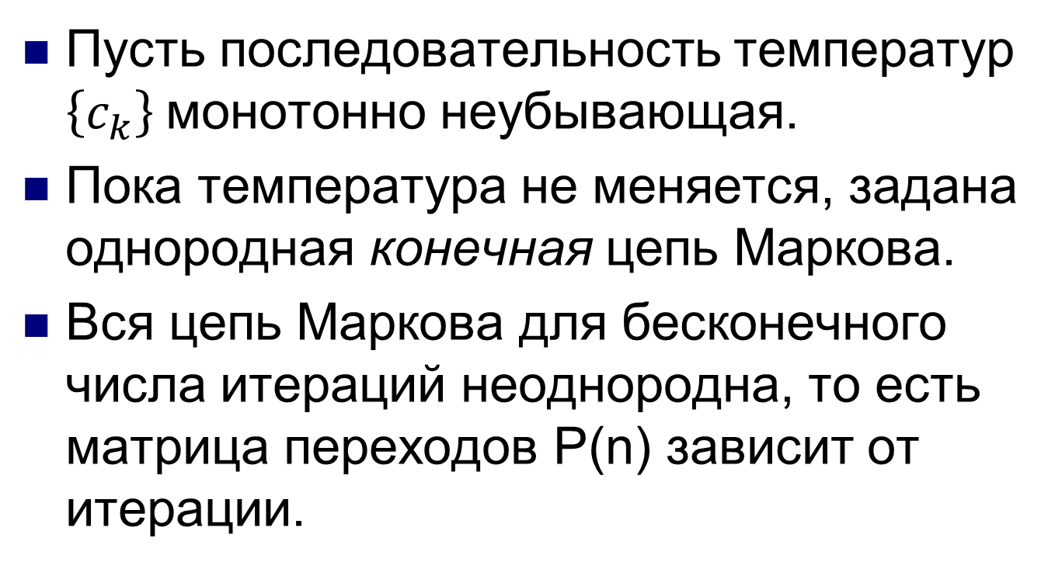
Неоднородная модель
Пусть последовательность температур $\left\{c_{k}\right\}$монотонно неубывающая.
Пока температура не меняется, задана однородная конечная цепь Маркова.
Вся цепь Маркова для бесконечного числа итераций неоднородна, то есть матрица переходов P(n) зависит от итерации.

Slide 18
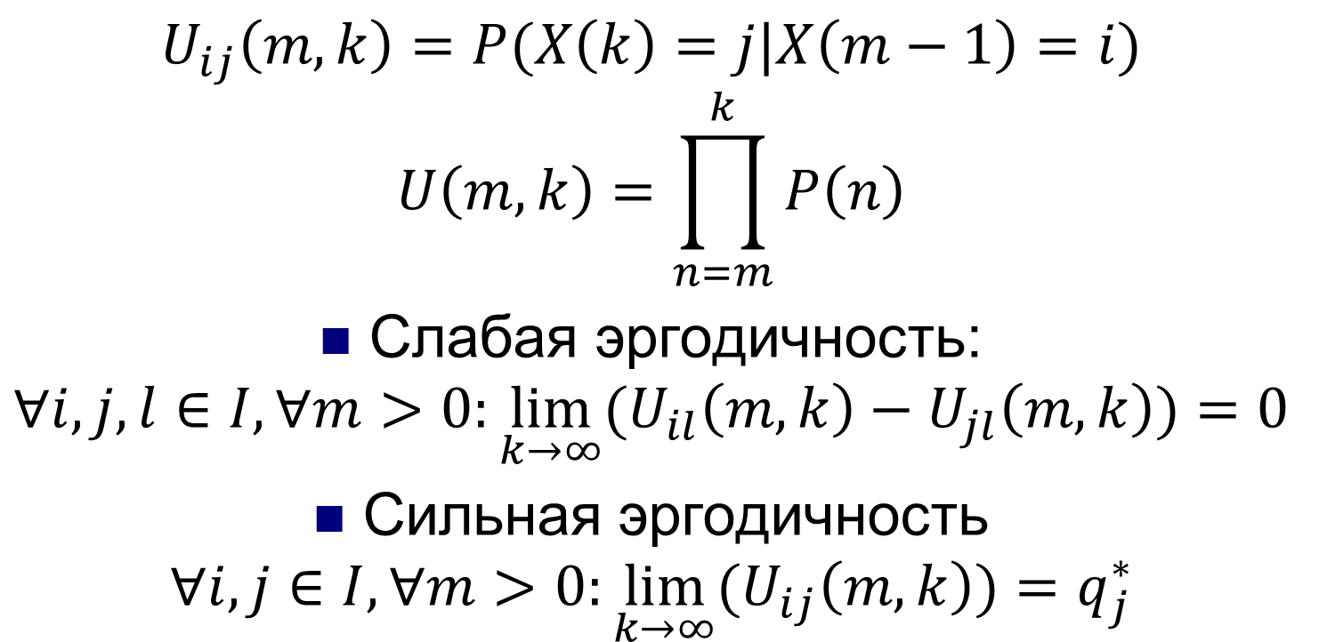
Слабая и сильная эргодичность
$$U_{ij}\left(m,k\right)=P(X\left(k\right)=j|X\left(m−1\right)=i)$$
$$U\left(m, k\right)=\prod_{n=m}^{k}{P\left(n\right)}$$
Слабая эргодичность:
$$∀i,j,l∈I,∀m>0:\lim_{k→∞}{{(U}_{il}\left(m,k\right)}−U_{jl}\left(m,k\right))=0$$
Сильная эргодичность
$$∀i,j∈I,∀m>0:\lim_{k→∞}{{(U}_{ij}\left(m,k\right)})=q_{j}^{∗}$$

Slide 19
Слабая и сильная эргодичность
Слабая эргодичность означает, что X(k) перестает зависеть от X(m) с ростом k, независимо от номера итерации m.
Сильная эргодичность означает сходимость по распределению к вектору q.
Для однородных цепей Маркова слабая и сильная эргодичность тождественны, но в общем случае это не так.

Slide 20
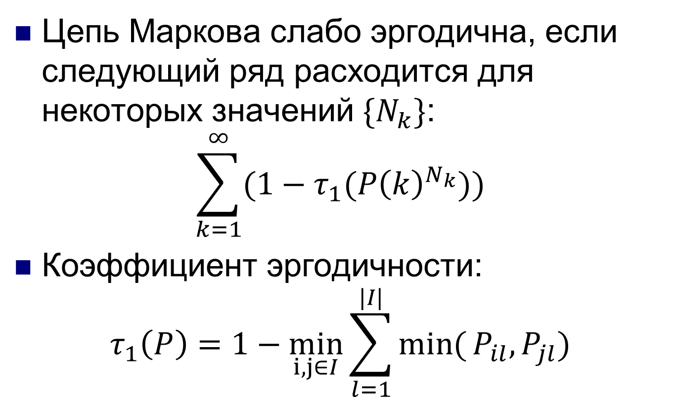
Достаточное условие слабой эргодичности
Цепь Маркова слабо эргодична, если следующий ряд расходится для некоторых значений $\{N_{k}\}$:
$$\sum_{k=1}^{∞}{(1−τ_{1}(P{\left(k\right)}^{N_{k}}))}$$
Коэффициент эргодичности:
$$τ_{1}\left(P\right)=1−\min_{i,j∈I}{\sum_{l=1}^{|I|}{\min{(}P_{il},P_{jl})}}$$

Slide 21
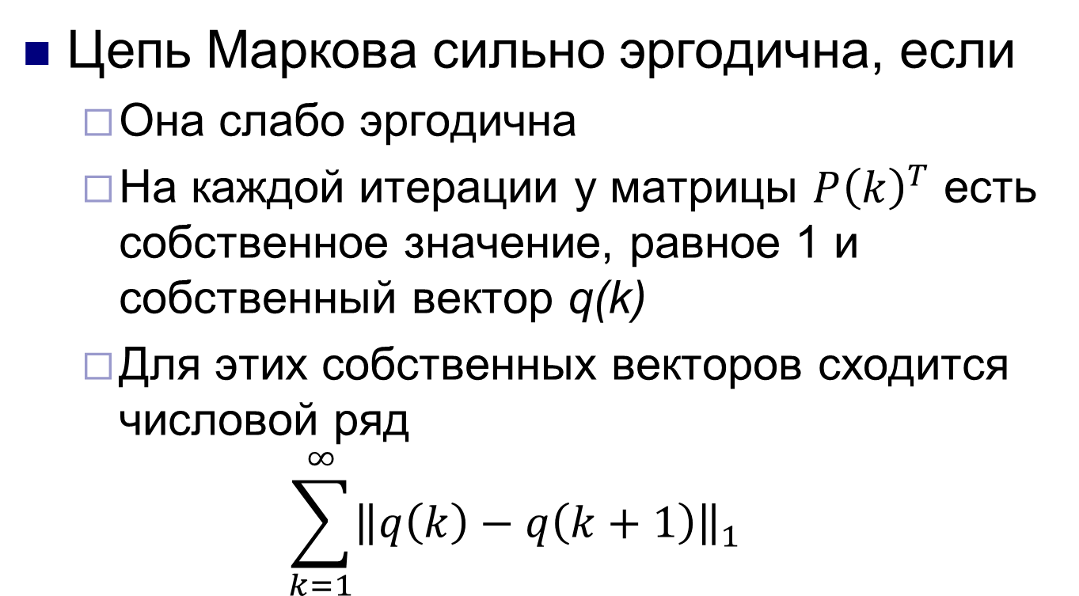
Достаточное условие сильной эргодичности
Цепь Маркова сильно эргодична, если
  Она слабо эргодична
  На каждой итерации у матрицы $P{\left(k\right)}^{T}$ есть собственное значение, равное 1 и собственный вектор q(k)
  Для этих собственных векторов сходится числовой ряд
  $$\sum_{k=1}^{∞}{{\left\|q\left(k\right)−q\left(k+1\right)\right\|}_{1}}$$

Slide 22
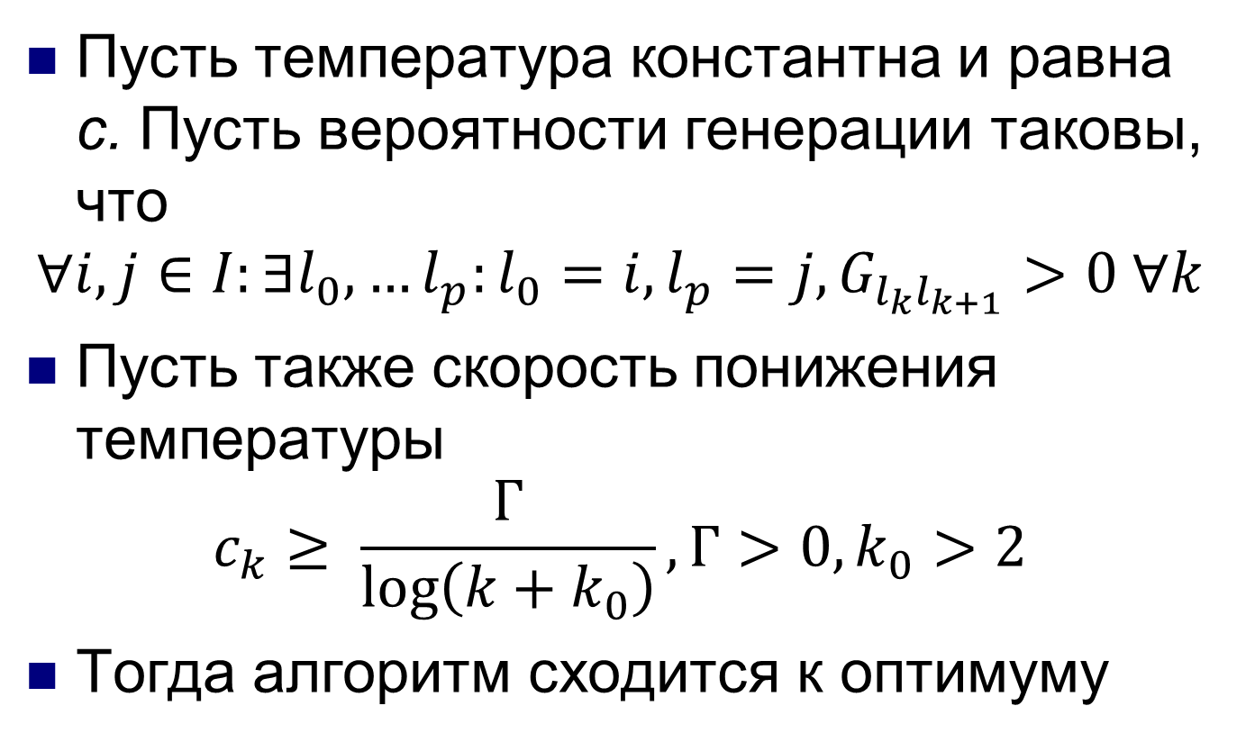
Основная теорема о сходимости неоднородной цепи
Пусть температура константна и равна с. Пусть вероятности генерации таковы, что
$$∀i,j∈I:∃l_{0},…l_{p}:l_{0}=i, l_{p}=j, G_{l_{k}l_{k+1}}>0 ∀k$$
Пусть также скорость понижения температуры
$$c_{k}≥ \frac{Г}{\log\left(k+k_{0}\right)}, Г>0, k_{0}>2$$
Тогда алгоритм сходится к оптимуму

Slide 23
Доказательство теоремы
По аналогии с теоремой для однородного процесса, на каждой итерации существуют собственные вектора матрицы P(n), определяющиеся из уравнений детального баланса.
Явный вид векторов q(k) таков, что при уменьшении температуры есть сходимость к оптимуму.

Slide 24
Доказательство теоремы
Второе и третье условие сильной эргодичности следует из явного вида q.
Чтобы доказать слабую эргодичность, нужно существенно использовать данное в условии ограничение на значения температуры

Slide 25
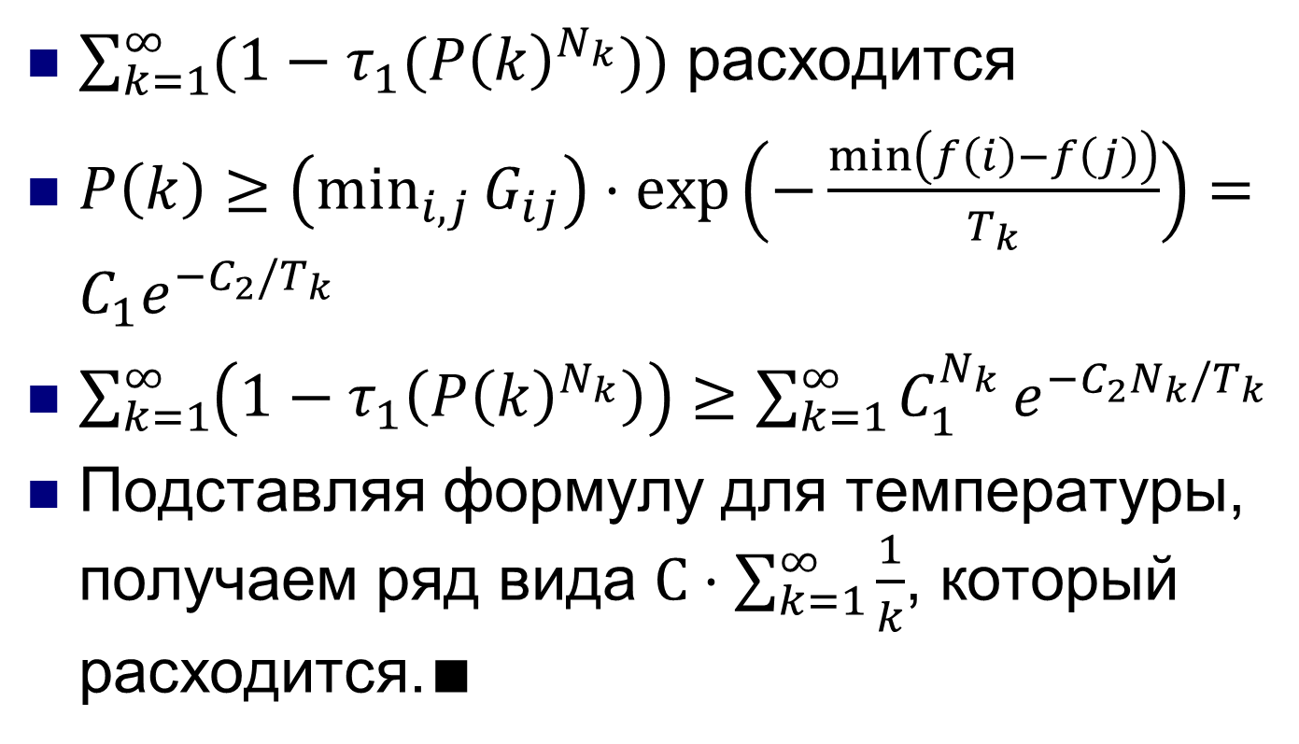
Доказательство слабой эргодичности
$\sum_{k=1}^{∞}{(1−τ_{1}(P{\left(k\right)}^{N_{k}}))}$ расходится
$P\left(k\right)≥\left(\min_{i,j}{G_{ij}}\right)⋅\exp\left(−\frac{\min\left(f\left(i\right)−f\left(j\right)\right)}{T_{k}}\right)=C_{1}e^{{−C}_{2}/T_{k}}$
$\sum_{k=1}^{∞}{\left(1−τ_{1}\left(P{\left(k\right)}^{N_{k}}\right)\right)≥{\sum_{k=1}^{∞}{C_{1}^{N_{k}}}e}_{}^{−C_{2}N_{k}/T_{k}}}$
Подставляя формулу для температуры, получаем ряд вида $C⋅\sum_{k=1}^{∞}{\frac{1}{k}}$, который расходится.$∎$

Slide 26
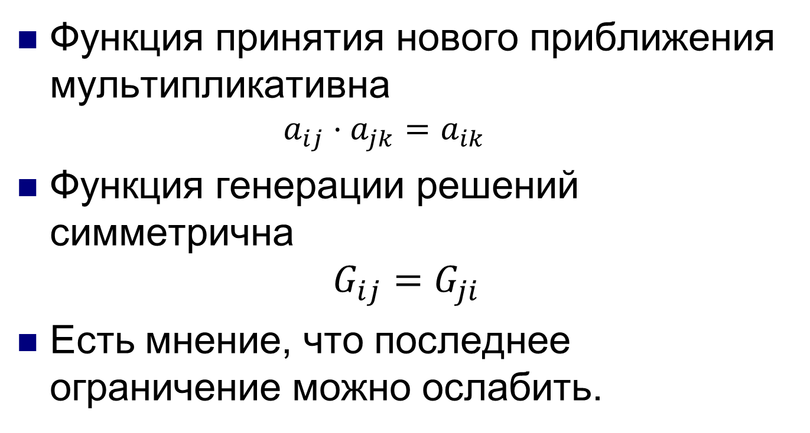
Существенные ограничения
Функция принятия нового приближения мультипликативна
  $$a_{ij}⋅a_{jk}=a_{ik}$$
Функция генерации решений симметрична
$$G_{ij}=G_{ji}$$
Есть мнение, что последнее ограничение можно ослабить.

Slide 27
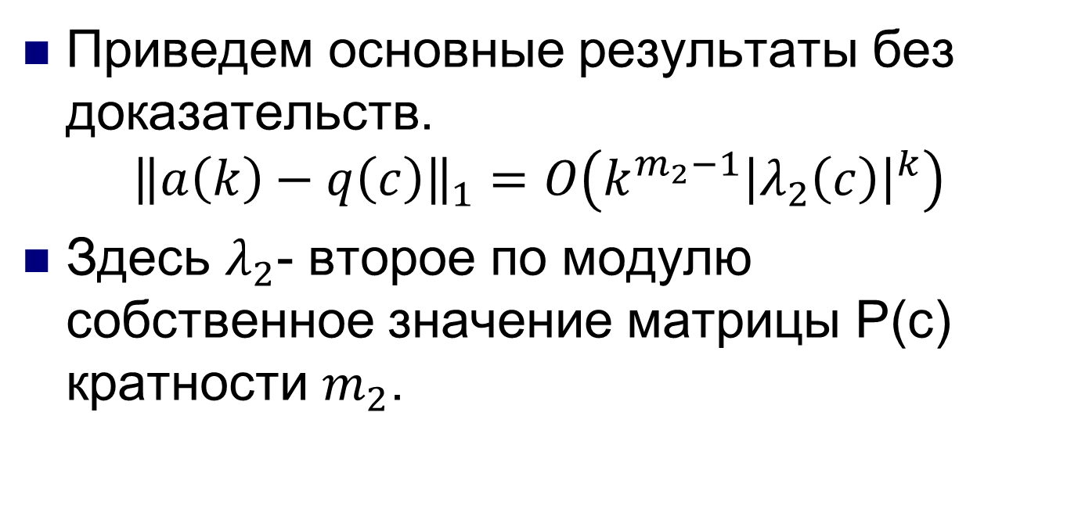
Скорость сходимости
Приведем основные результаты без доказательств.
$${\left\|a\left(k\right)−q\left(c\right)\right\|}_{1}=O\left(k^{m_{2}−1}{\left|λ_{2}\left(c\right)\right|}^{k}\right)$$
Здесь $λ_{2}$- второе по модулю собственное значение матрицы P(c) кратности $m_{2}$.

Slide 28
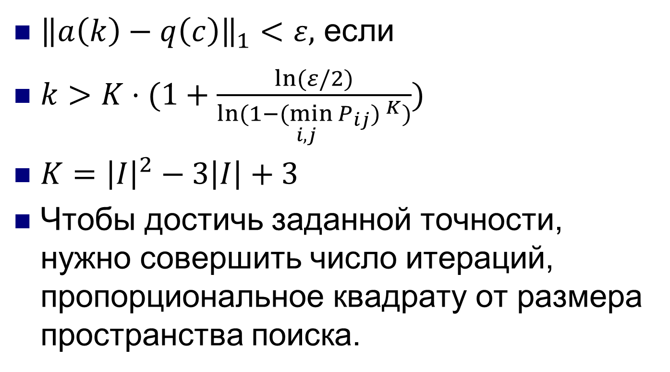
Скорость сходимости
${\left\|a\left(k\right)−q\left(c\right)\right\|}_{1}<ε,$ если
$k>K⋅(1+\frac{ln⁡(ε/2)}{ln⁡(1−{\underset{i,j}{(min}{P_{ij}) }}^{K})})$
$K={\left|I\right|}^{2}−3\left|I\right|+3$
Чтобы достичь заданной точности, нужно совершить число итераций, пропорциональное квадрату от размера пространства поиска.

